Slide 1

Mukavemet
Dr. Öğr. Üyesi Sinan Eraslan
İnşaat Mühendisliği

Slide 2
KAYNAKLAR
Beer, F. P., DeWolf, J. T., Mazurek D.F., Johnston R.E. Jr., 2012, Mechanics of Materials, Sixth Edition, McGraw-Hill Companies
Hibbeler, R. C. 2009, Mechanics of Materials, Seventh Edition.
Hibbeler, R. C. (2016), Engineering Mechanics, Fourteenth Edition.
Omurtag, M. H. 2005; Mukavemet II, Birsen Yayınevi, İstanbul
Omurtag, M. H. 2011; Mukavemet, 3. Baskı, Birsen Yayınevi, İstanbul
Bakioğlu, M. 2009; Cisimlerin Mukavemeti Cilt 2, Beta Basım Yayım Dağıtım A. Ş.,Çağaloğlu-İstanbul.
Zor M., Mukavemet Ders Notları, Dokuz Eylül Üniversitesi, Makine Mühendisliği Bölümü
Alchalabi N., Lecture Notes, Strength of Materials
Uyarı:
Bu ders notu; figürler, örnek problemler ve açıklamalar bakımından ağırlıklı olarak aşağıdaki temel kaynaklardan derlenmiştir:
Beer, F. P., DeWolf, J. T., Mazurek, D. F., Johnston, R. E. Jr. (2012), Mechanics of Materials, Sixth Edition, McGraw-Hill.
Hibbeler, R. C. (2016), Engineering Mechanics, Fourteenth Edition.
Omurtag, M. H. (2011), Mukavemet, 3. Baskı, Birsen Yayınevi, İstanbul.
Tüm içerikler yalnızca eğitim ve öğretim amaçlı kullanılmakta olup, ilgili telif hakları kaynak sahiplerine aittir.

Slide 3

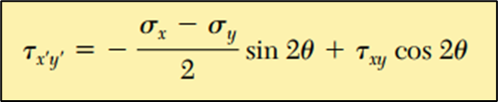



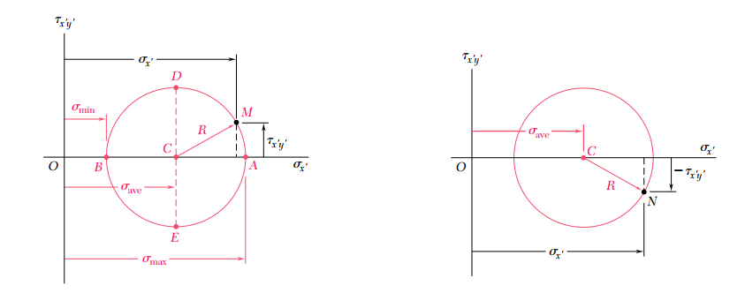
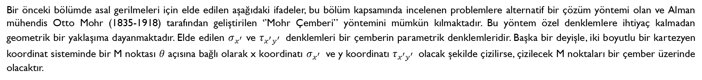
MOHR ÇEMBERİ
Bir önceki bölümde asal gerilmeleri için elde edilen aşağıdaki ifadeler, bu bölüm kapsamında incelenen problemlere alternatif bir çözüm yöntemi olan ve Alman mühendis Otto Mohr (1835-1918) tarafından geliştirilen ‘’Mohr Çemberi’’ yöntemini mümkün kılmaktadır. Bu yöntem özel denklemlere ihtiyaç kalmadan geometrik bir yaklaşıma dayanmaktadır. Elde edilen $σ_{x^{′}}$ ve $τ_{x^{′}y^{′}}$ denklemleri bir çemberin parametrik denklemleridir. Başka bir deyişle, iki boyutlu bir kartezyen koordinat sisteminde bir M noktası $θ$ açısına bağlı olarak x koordinatı $σ_{x^{′}}$ ve y koordinatı $τ_{x^{′}y^{′}}$ olacak şekilde çizilirse, çizilecek M noktaları bir çember üzerinde olacaktır.
Yukarıdaki ifadeye dikkat edilirse, bu denklem yarıçapı R, apsisi $σ_{x^{′}}$ ve ordinatı $τ_{x^{′}y^{′}}$ olan bir daire denklemidir. Bu daire merkezinin apsis ve ordinatı sırasıyla $σ_{ave}$ve 0 olacak şekilde konumlanır.

Slide 4
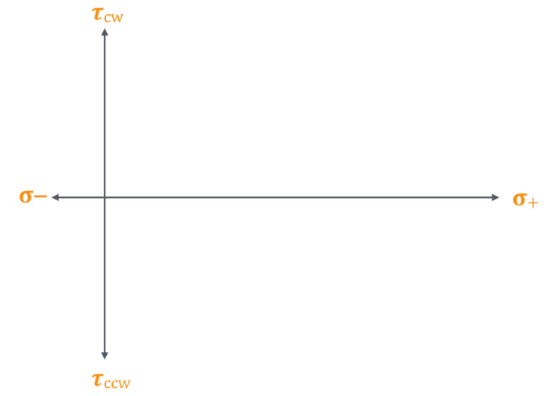
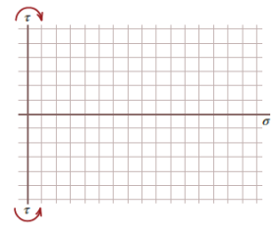
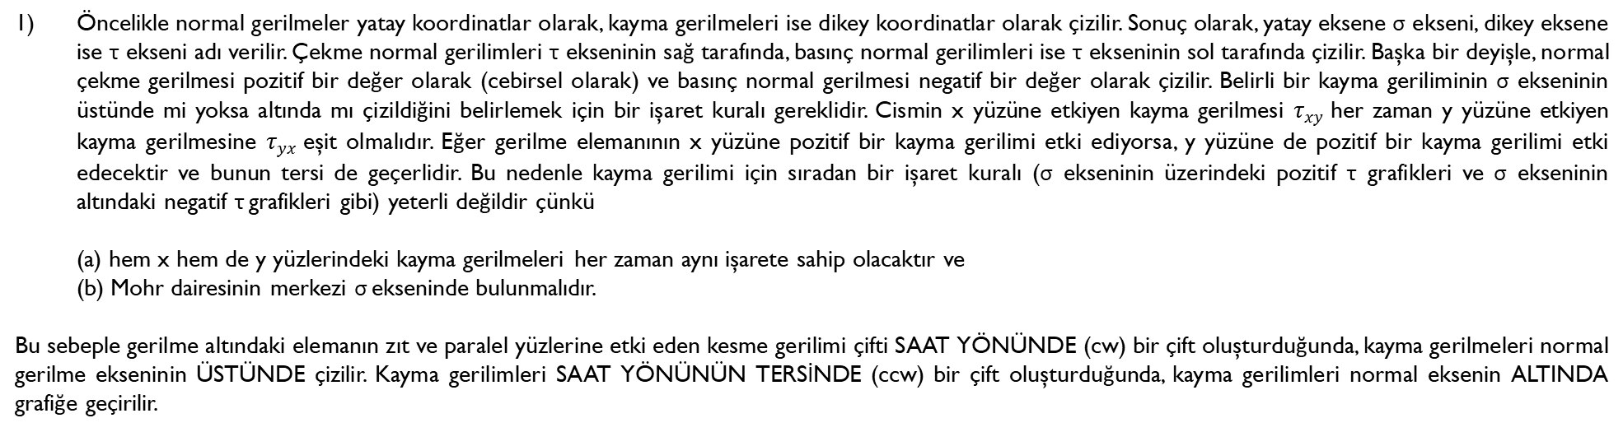
MOHR ÇEMBERİ
Bir noktadaki düzlem gerilme durumu $(σ_{x},σ_{y},τ_{xy})$ biliniyor ise Mohr Çemberinin oluşturulması için izlenilmesi gereken adımlar aşağıdaki gibi sıralanabilir.
1) Öncelikle normal gerilmeler yatay koordinatlar olarak, kayma gerilmeleri ise dikey koordinatlar olarak çizilir. Sonuç olarak, yatay eksene σ ekseni, dikey eksene ise τ ekseni adı verilir. Çekme normal gerilimleri τ ekseninin sağ tarafında, basınç normal gerilimleri ise τ ekseninin sol tarafında çizilir. Başka bir deyişle, normal çekme gerilmesi pozitif bir değer olarak (cebirsel olarak) ve basınç normal gerilmesi negatif bir değer olarak çizilir. Belirli bir kayma geriliminin σ ekseninin üstünde mi yoksa altında mı çizildiğini belirlemek için bir işaret kuralı gereklidir. Cismin x yüzüne etkiyen kayma gerilmesi $τ_{xy}$her zaman y yüzüne etkiyen kayma gerilmesine $τ_{yx}$eşit olmalıdır. Eğer gerilme elemanının x yüzüne pozitif bir kayma gerilimi etki ediyorsa, y yüzüne de pozitif bir kayma gerilimi etki edecektir ve bunun tersi de geçerlidir. Bu nedenle kayma gerilimi için sıradan bir işaret kuralı (σ ekseninin üzerindeki pozitif τ grafikleri ve σ ekseninin altındaki negatif τ grafikleri gibi) yeterli değildir çünkü
(a) hem x hem de y yüzlerindeki kayma gerilmeleri her zaman aynı işarete sahip olacaktır ve
(b) Mohr dairesinin merkezi σ ekseninde bulunmalıdır.
Bu sebeple gerilme altındaki elemanın zıt ve paralel yüzlerine etki eden kesme gerilimi çifti SAAT YÖNÜNDE (cw) bir çift oluşturduğunda, kayma gerilmeleri normal gerilme ekseninin ÜSTÜNDE çizilir. Kayma gerilimleri SAAT YÖNÜNÜN TERSİNDE (ccw) bir çift oluşturduğunda, kayma gerilimleri normal eksenin ALTINDA grafiğe geçirilir.

Slide 5
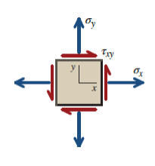
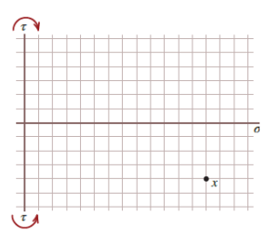
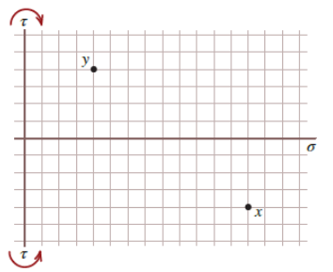
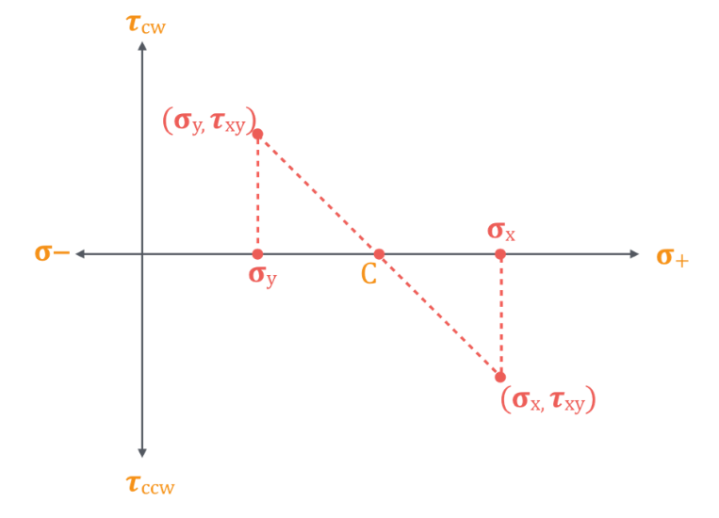
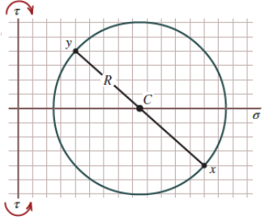
MOHR ÇEMBERİ
Örneğin aşağıdaki elemanda x yüzündeki normal gerilme çekme olup $τ$ ekseninin sağında ve kayma gerilmesi elemanı saat ibresi yönünün tersine döndürdüğü için $σ$ ekseninin altında çizilmelidir. Daha sonra $σ_{x}$ ve $τ_{xy}$değerlerinin kesiştiği nokta düzlemde tercihen x harfi ile işaretlenir. Bu nokta belirli bir düzlem yüzeyinde (burada x) normal ve kayma gerilmesini birlikte temsil eder. Aynı şekilde y yüzeyindeki $σ_{x}$ ve $τ_{xy}$ çifti de işaret kurallarına uygun olarak y harfi ile işaretlenir.
3) Bir sonraki adım olarak çemberin merkezini bulmak için x ve y noktalarını birleştiren bir çizgi çizilir. Bu çizginin $σ$ ekseni ile kesiştiği nokta Mohr çemberinin merkezini ( C ) işaretler. Mohr çemberinin yarıçapı R, C merkezinden x noktasına veya y noktasına olan mesafedir. Merkezi ve yarıçapı artık belli olan çember çizilebilir. Bu çember üzerindeki her bir nokta belirli bir $θ$ açısındaki $σ_{x′}$ ve $τ_{x′y′}$çiftini vermektedir.

Slide 6
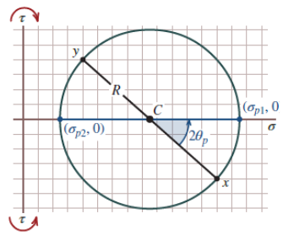
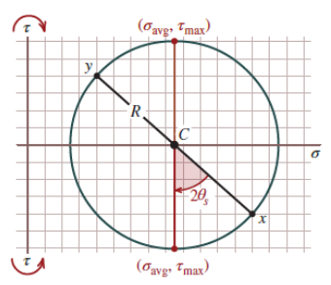
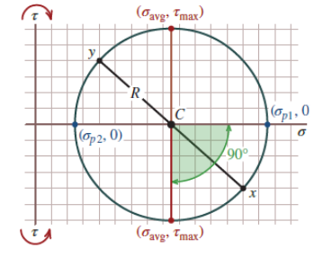
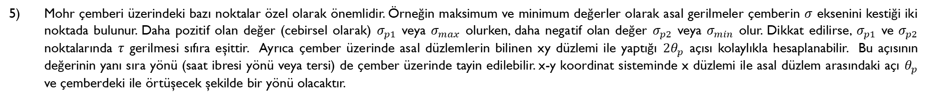
MOHR ÇEMBERİ
4) Mohr çemberinin çizimi için kullanılan denklemlerdeki trigonometrik fonksiyonlar iki-kat açı olduğu için, Mohr çemberindeki tüm açıl ölçümleri $2θ$ olacaktır. Böylece, x-y koordinatlarında aralarında $90°$ açı olan x ve y düzlemleri, Mohr çemberinde ($σ−τ$ koordinatlarında) $180°$’lik bir açıyla ayrılırlar. Böylece Mohr çemberinde herhangi bir çap uzunluğunun iki ucu xy düzleminde birbirine dik iki düzlemi ifade eder.
5) Mohr çemberi üzerindeki bazı noktalar özel olarak önemlidir. Örneğin maksimum ve minimum değerler olarak asal gerilmeler çemberin $σ$ eksenini kestiği iki noktada bulunur. Daha pozitif olan değer (cebirsel olarak) $σ_{p1}$ veya $σ_{max}$ olurken, daha negatif olan değer $σ_{p2}$ veya $σ_{min}$ olur. Dikkat edilirse, $σ_{p1}$ ve $σ_{p2}$ noktalarında $τ$ gerilmesi sıfıra eşittir. Ayrıca çember üzerinde asal düzlemlerin bilinen xy düzlemi ile yaptığı $2θ_{p}$ açısı kolaylıkla hesaplanabilir. Bu açısının değerinin yanı sıra yönü (saat ibresi yönü veya tersi) de çember üzerinde tayin edilebilir. x-y koordinat sisteminde x düzlemi ile asal düzlem arasındaki açı $θ_{p}$ ve çemberdeki ile örtüşecek şekilde bir yönü olacaktır.
6) Mohr çemberi üzerinde diğer iki önemli nokta ise maksimum kayma gerilmesinin olduğu noktalardır. Görüldüğü üzere çemberin merkezi üzerindeki dik çapın iki alt ve üst noktası maksimum kayma gerilmesinin değerini vermektedir. Bu düzlem için normal gerilemenin çemberin merkezinde $σ_{ave}$ olduğuna dikkat ediniz. Asal normal gerilmelerin bulunduğu düzlem ile maksimum kayma gerilmelerinin olduğu düzlem arasında $90°$’lik bir açının olduğuna dikkat ediniz. x-y koordinatlarında bu açı $45°$ olmaktaydı.
Mohr çemberinin sunduğu avantaj, gergin bir gövdenin herhangi bir noktasındaki olası tüm gerilim kombinasyonlarının özlü bir görsel özetini sağlamasıdır. Tüm gerilim hesaplamaları çemberin geometrisi ve temel trigonometri ile gerçekleştirilebildiğinden, Mohr çemberi gerilim analizi için hatırlaması kolay bir araç sağlar.

Slide 7
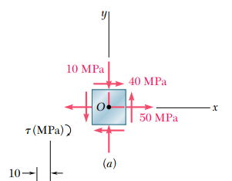

ÖRNEK
Şekilde görülen düzlem gerilme hali için;
Mohr çemberini oluşturunuz.
Asal gerilmeleri hesaplayınız.
Maksimum kayma gerilmesini ve bu durumdaki normal gerilmeleri hesaplayınız.

Slide 8
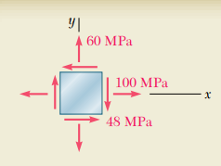

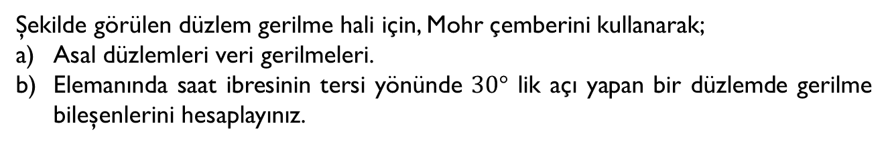
ÖRNEK
Şekilde görülen düzlem gerilme hali için, Mohr çemberini kullanarak;
Asal düzlemleri veri gerilmeleri.
Elemanında saat ibresinin tersi yönünde $30°$ lik açı yapan bir düzlemde gerilme bileşenlerini hesaplayınız.

Slide 9
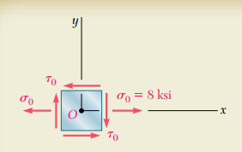

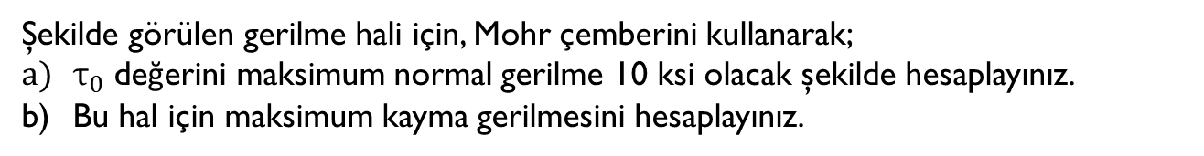
ÖRNEK
Şekilde görülen gerilme hali için, Mohr çemberini kullanarak;
$τ_{0}$ değerini maksimum normal gerilme 10 ksi olacak şekilde hesaplayınız.
Bu hal için maksimum kayma gerilmesini hesaplayınız.

Slide 10
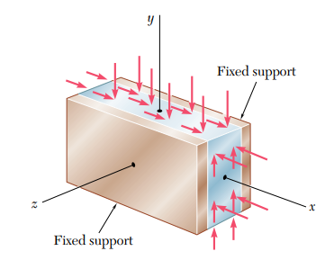
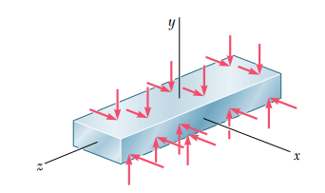
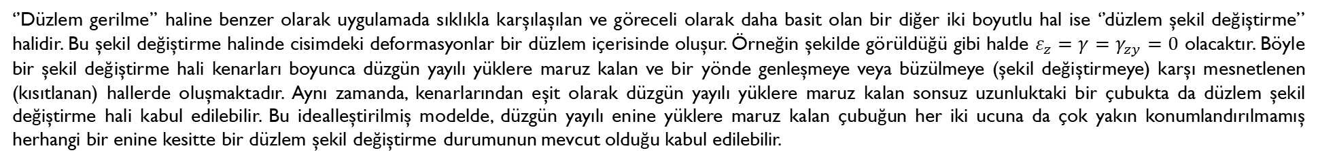
GERİLME ve şekil değiştirme dönüşümleri (Düzlem ŞEKİL DEĞİTİRME Hali)
Bir noktada genel hal için, 3 normal $(ε)$ ve 3 kayma $(γ)$ olmak üzere 6 adet bağımsız şekil değiştirme bileşeni bulunmaktadır. Belirli bir koordinat eksen takımına göre tanımlanan bu şekil değiştirme ifadeleri, gerilmelere benzer olarak koordinat eksen takımının değişmesi durumunda (aynı şekil değiştirme durumunu için) farklı şekil değiştirme bileşenleri ile ifade edilebilecektir. Farklı eksen takımlarına göre gerilme ve şekil değiştirme bileşenlerinin ifade edilmesi bir çok mühendislik probleminde karşımıza çıkabilmektedir.
‘’Düzlem gerilme’’ haline benzer olarak uygulamada sıklıkla karşılaşılan ve göreceli olarak daha basit olan bir diğer iki boyutlu hal ise ‘’düzlem şekil değiştirme’’ halidir. Bu şekil değiştirme halinde cisimdeki deformasyonlar bir düzlem içerisinde oluşur. Örneğin şekilde görüldüğü gibi halde $ε_{z}=γ=γ_{zy}=0$ olacaktır. Böyle bir şekil değiştirme hali kenarları boyunca düzgün yayılı yüklere maruz kalan ve bir yönde genleşmeye veya büzülmeye (şekil değiştirmeye) karşı mesnetlenen (kısıtlanan) hallerde oluşmaktadır. Aynı zamanda, kenarlarından eşit olarak düzgün yayılı yüklere maruz kalan sonsuz uzunluktaki bir çubukta da düzlem şekil değiştirme hali kabul edilebilir. Bu idealleştirilmiş modelde, düzgün yayılı enine yüklere maruz kalan çubuğun her iki ucuna da çok yakın konumlandırılmamış herhangi bir enine kesitte bir düzlem şekil değiştirme durumunun mevcut olduğu kabul edilebilir.

Slide 11
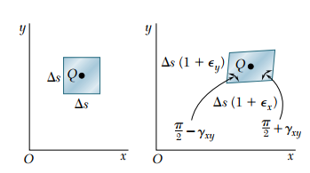
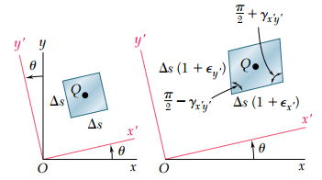
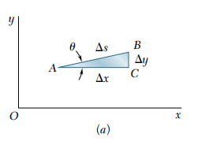
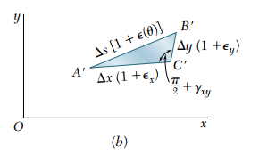
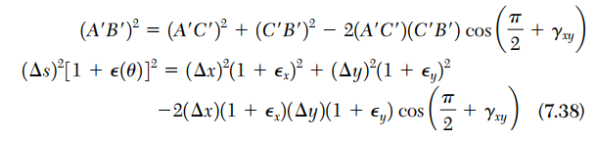

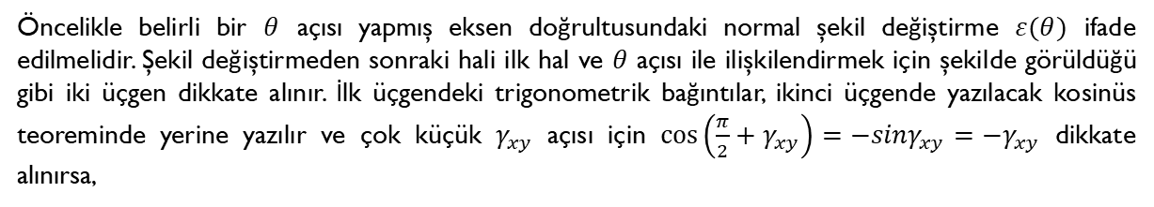
GERİLME ve şekil değiştirme dönüşümleri (Düzlem ŞEKİL DEĞİTİRME Hali)
Şekildeki gibi bir Q noktası etrafında düzlem şekil değiştirme olduğunu kabul edilirse $ε_{z}=γ=γ_{zy}=0$ şekil değiştirme durumu $ε_{x}$, $ε_{y}$ ve $γ_{xy}$ ile tanımlanır. Kenar uzunluğu $∆s$ olan bu elemanda şekil değiştirmeden sonra kenar uzunlukları $∆s(1+ε_{x})$ ve $∆s(1+ε_{y})$ olup, son haldeki açılar ise $\frac{π}{2}−γ_{xy}$ ve $\frac{π}{2}+γ_{xy}$ olacaktır. Düzlem gerilme haline benzer olarak$xy$eksen takımıyla bir $θ$ açısı yapmış $x’y’$eksen takımındaki şekil değiştirme bileşenleri incelenmelidir. Şekilde görüldüğü gibi şekil değiştirmiş hal kenarları $x’y’$eksenlerine paralel bir paralelkenar tanımlar.
Öncelikle belirli bir $θ$ açısı yapmış eksen doğrultusundaki normal şekil değiştirme $ε(θ)$ ifade edilmelidir. Şekil değiştirmeden sonraki hali ilk hal ve $θ$ açısı ile ilişkilendirmek için şekilde görüldüğü gibi iki üçgen dikkate alınır. İlk üçgendeki trigonometrik bağıntılar, ikinci üçgende yazılacak kosinüs teoreminde yerine yazılır ve çok küçük $γ_{xy}$ açısı için $\cos\left(\frac{π}{2}+γ_{xy}\right)=−sinγ_{xy}=−γ_{xy}$ dikkate alınırsa,

Slide 12



GERİLME ve şekil değiştirme dönüşümleri (Düzlem ŞEKİL DEĞİTİRME Hali)
Böylece düzlem gerilme haline benzer olarak x ekseni ile belirli bir $θ$ açısı yapmış $x^{′}y′$ eksen takımındaki normal şekil değiştirmeler $ε_{x′}$ ve $ε_{y′}$ xy eksen takımındaki bileşenler cinsinden ifade edilebilir
Trigonometrik bağıntılar hatırlanır ve denklemlerde yerlerine yazılarak düzenlenirse
$ε_{y^{′}}$ için ise $θ$ açısı $θ+90$ olarak alınır ve gerekli trigonometrik eşitlikler kullanılırsa;

Slide 13
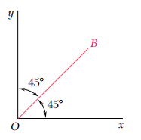





GERİLME ve şekil değiştirme dönüşümleri (Düzlem ŞEKİL DEĞİTİRME Hali)
Kayma şekil değiştirmesi $γ_{x′y′}$ için ise $θ=45°$ lik bir açıortay dikkate alınır ve denklemde yerine yazılarak $γ_{xy}$ için düzenlenirse;
Elde edilir. Ayrıca $θ=θ+45°$ değeri $ε_{x′}$ denkleminde yerine yazılır ve $\cos\left(2θ+90\right)=−sin2θ$ ve $\sin\left(2θ+90\right)=cos2θ$ eşitlikleri kullanılırsa;
Böylece $γ_{x′y′}$ kayma gerilmesi x’ ve y’ doğrultusundaki normal gerilmeler ve dönmüş eksen takımındaki açıortay cinsinden ifade edilmiş olur. Son olarak $(ε_{x^{′}}+ε_{y^{′}}=ε_{x}+ε_{y})$ ifadesi kullanılırsa,

Slide 14
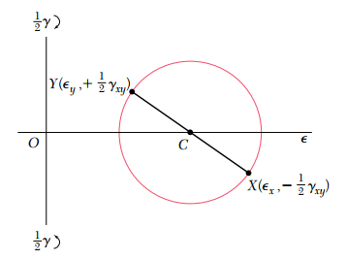

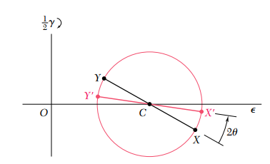
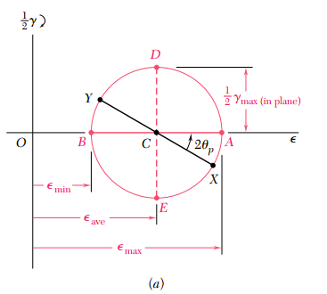



MOHR ÇEMBERİ (Düzlem ŞEKİL DEĞİTİRME Hali)
Dikkat edileceği üzere düzlem şekil değiştirme formülleri, düzlem gerilme formülleri ile aynı yapıda oldukları için, Mohr çemberi aynı şekilde düzlem şekil değiştirme hali için de kullanılabilir. Yatay ve düşey eksenler sırasıyla $ε$ ve $\frac{1}{2}γ$ olacak şekilde aynı yön kuralları ile Mohr çemberi çizilir. Çemberin yatay ekseni kestiği noktalar aynı şekilde $ε_{min}$ ve $ε_{max}$ olacaktır. Son olarak, Mohr çemberi üzerindeki $θ$ açısı yapmış bir koordinat eksenindeki şekil değiştirme bileşenleri b (X’ ve Y’ noktaları) XY çapının aynı yönde $2θ$ döndürülmesi ile hesaplanır.

Slide 15





GERİLME ve şekil değiştirme dönüşümleri (Düzlem ŞEKİL DEĞİTİRME Hali)
Düzlem gerilme ve düzlem şekil değiştirme formülleri karşılaştırılırsa

